Slide 1
Escola secundaria Manuel de Arriaga
cidadania
Atividade 2
Realizado por: Tiago Borges nº18
Emanuel pinheiro nº5

Slide 2

Patrimónios
Natural
construído
Fim

Slide 3
Património natural
Praia do almoxarife
Monte da guia
Morro de castelo branco
Vulcão dos Capelinhos
Monte queimado

Slide 4
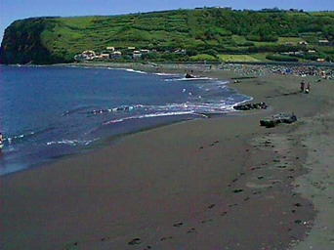
Praia do almoxarife
Praia do Almoxarife, situa-se na freguesia da Praia do Almoxarife.

Slide 5

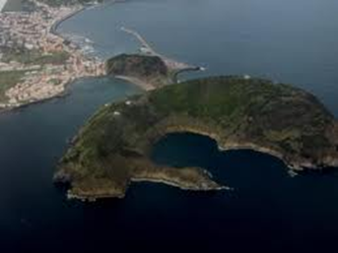
Monte da guia
Monte da guia, situa-se na Horta na freguesia das Angustias.

Slide 6
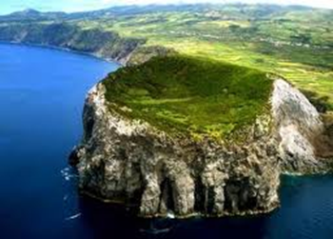
Morro de castelo branco
Morro de castelo branco, situa-se na freguesia de Castelo Branco

Slide 7
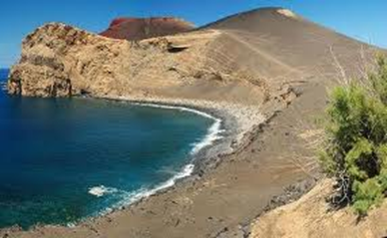
Vulcão dos Capelinhos
Vulcão dos Capelinhos, situa-se na freguesia do Capelo.

Slide 8
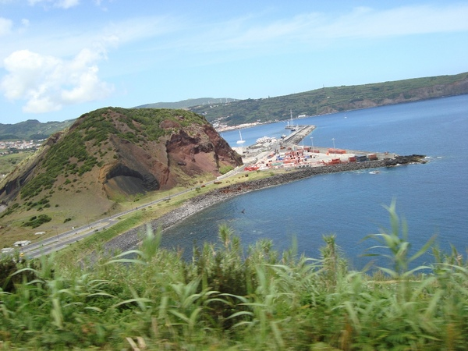
Monte queimado
Monte queimado, situa-se na cidade da Horta na freguesia das Angustias

Slide 9
Património construído
Cais da horta
Quinta da Abegoaria
Igreja da Matriz
Igreja das Angustias
Igreja de Pedro Miguel

Slide 10
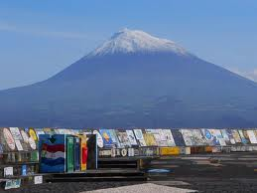
Cais da horta
Cais da horta, situa-se na cidade da Horta.

Slide 11
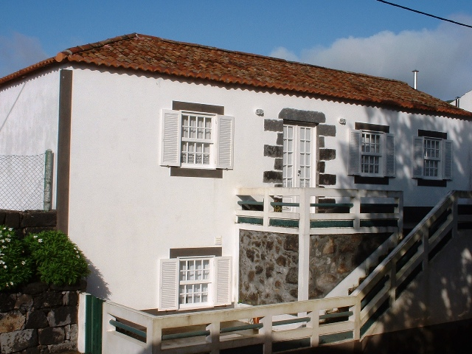
Quinta da Abegoaria
Quinta da Abegoaria, situa-se na freguesia de Pedro Miguel.

Slide 12
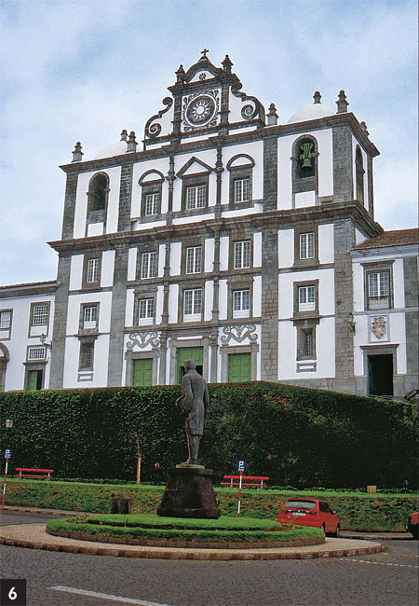
Igreja da Matriz
Igreja da Matriz, situa-se na freguesia da Matriz.

Slide 13
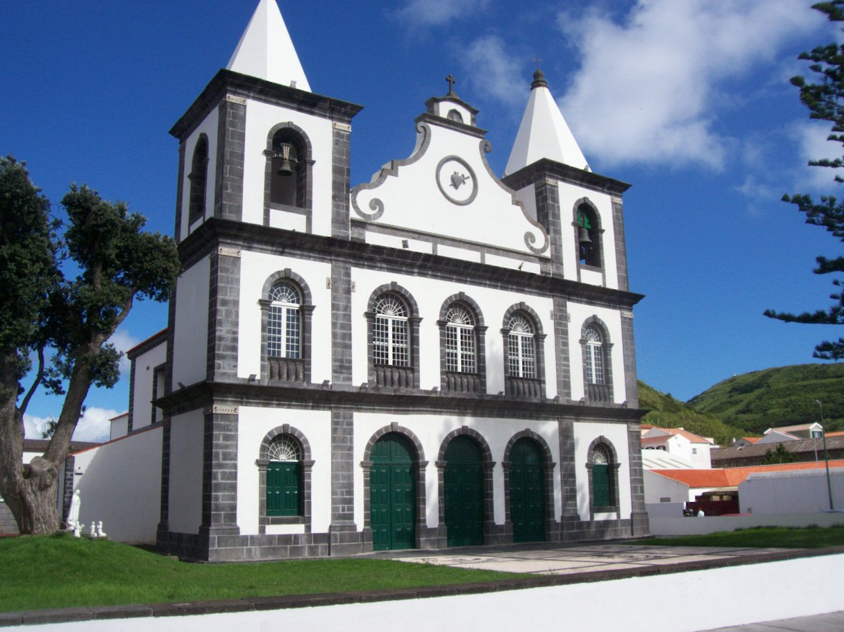
Igreja das Angustias
Igreja das Angustias, situa-se na freguesia das Angustias.

Slide 14
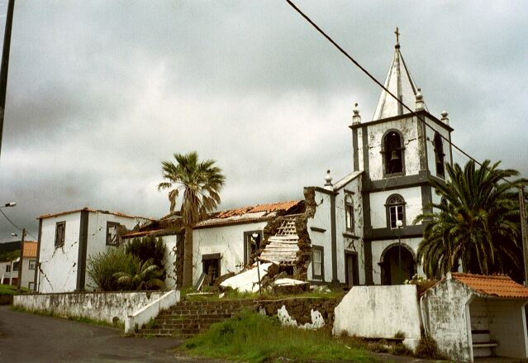
Igreja de Pedro Miguel
Igreja de Pedro Miguel, situa-se na freguesia de Pedro Miguel.
Infelizmente destruída pelo sismo de 1998.

Slide 15

FIM

